Slide 1
Bůh, bohové a modly

Slide 2

Pár otázek…
Je-li Bůh, jak si ho představuješ?
Co je láska?

Slide 3
The Promise
If I had nothing to my name But photographs of you Rescued from the flames That is all I would ever need As long as I can read What's written on your face The strength that shines Behind your eyes The hope and light That will never die | Kdybych neměl nic ke svému jménu Než tvou fotografii Zachráněnou z plamenů To je vše, co bych kdy potřeboval Dokud mohu číst Co je napsáno na tvé tváři Síla, která svítí Za tvýma očima Naděje a světlo Které nikdy nezemřou

Slide 4
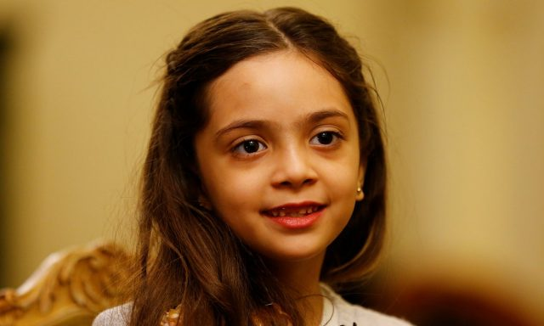

Slide 5
And one promise you made One promise that always remains No matter the price A promise to survive Persevere and thrive As we've always done | A učinila jsi jeden slib Jeden slib, který zůstane navždy Bez ohledu na cenu Slib, že přežiješ Vytrváš a budeš prosperovat Jako jsme to dělali vždycky

Slide 6
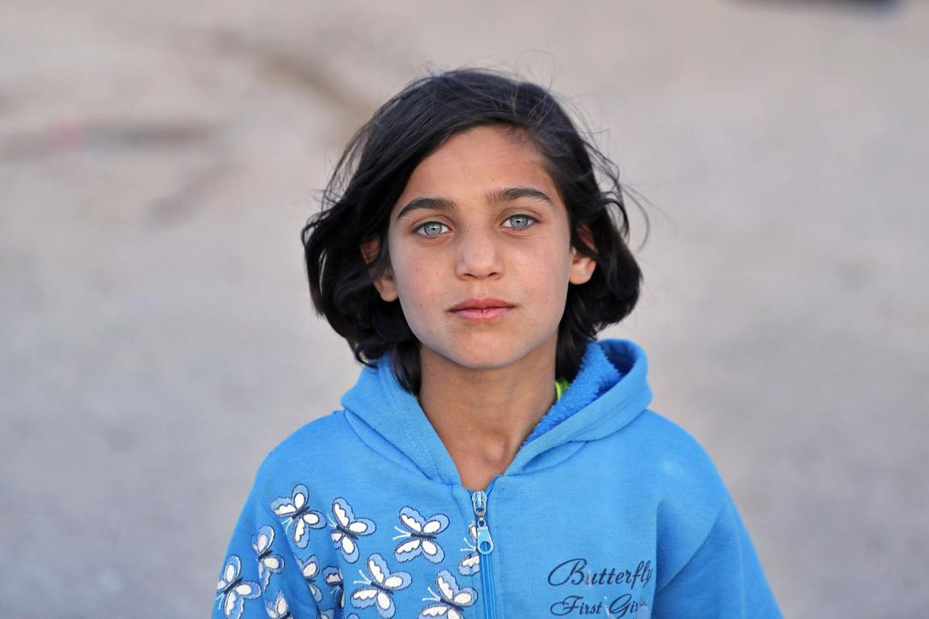

Slide 7
And you said "The poison in a kiss Is the lie upon the lips" Truer words were never shared When I feel Like lies are all I hear I pull my memories near The one thing they can't take Ref: And one promise you made… | A ty jsi řekla „Jedem v polibku Je lež na rtech“ Pravdivější slova nikdy nebyla sdílena Když cítím Že lži jsou jediné, co slyším Myslím ja jedinou věc Kterou nemohou vzít Ref: A učinil jsi jeden slib…

Slide 8
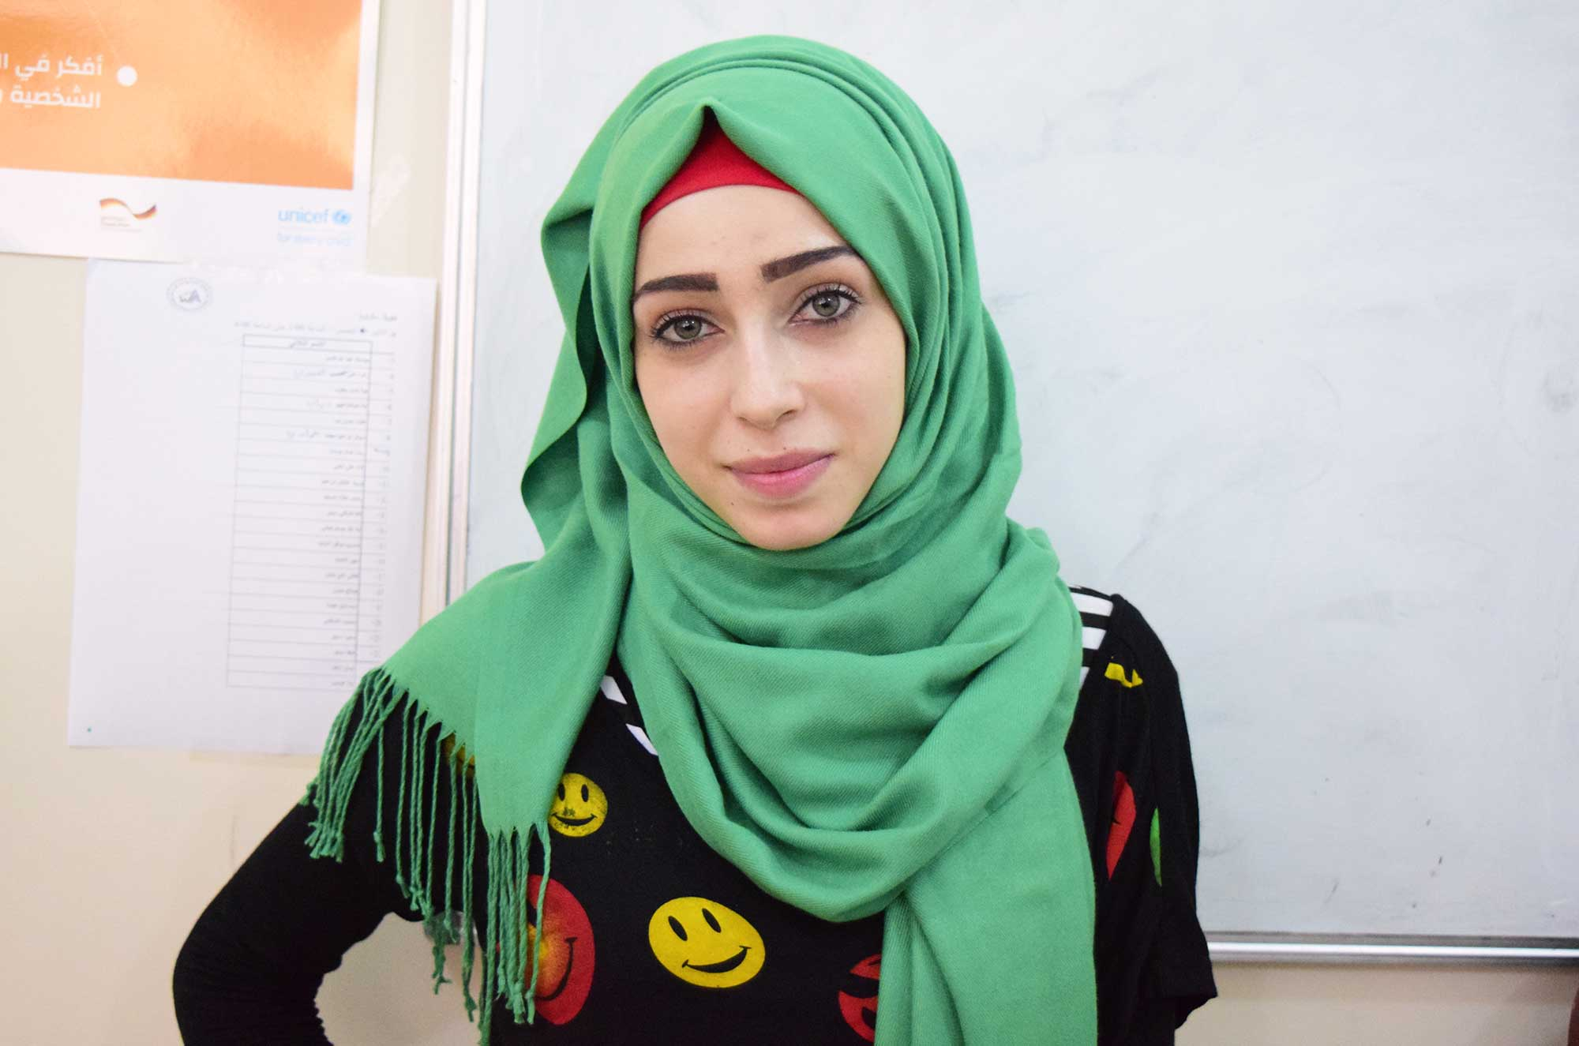

Slide 9
The books still open on the table The bells still ringing in the air The dreams still clinging to the pillow The songs still singing in a prayer Now my soul Is stretching through the roots To memories of you Back through time and space To carry home The faces and the names And these photographs of you Rescued from the flames | Kniha, stále ještě otevřena na stole Zvony ještě znějící ve vzduchu Sny, ještě se držící polštáře Písně, ještě znějící v modlitbě Nyní se má duše Protahuje skrze kořeny Ke vzpomínkám na tebe Zpátky v čase a prostoru Aby přinesla domů Tváře a jména A tuto tvoji fotku Zachráněnou z plamenů

Slide 10
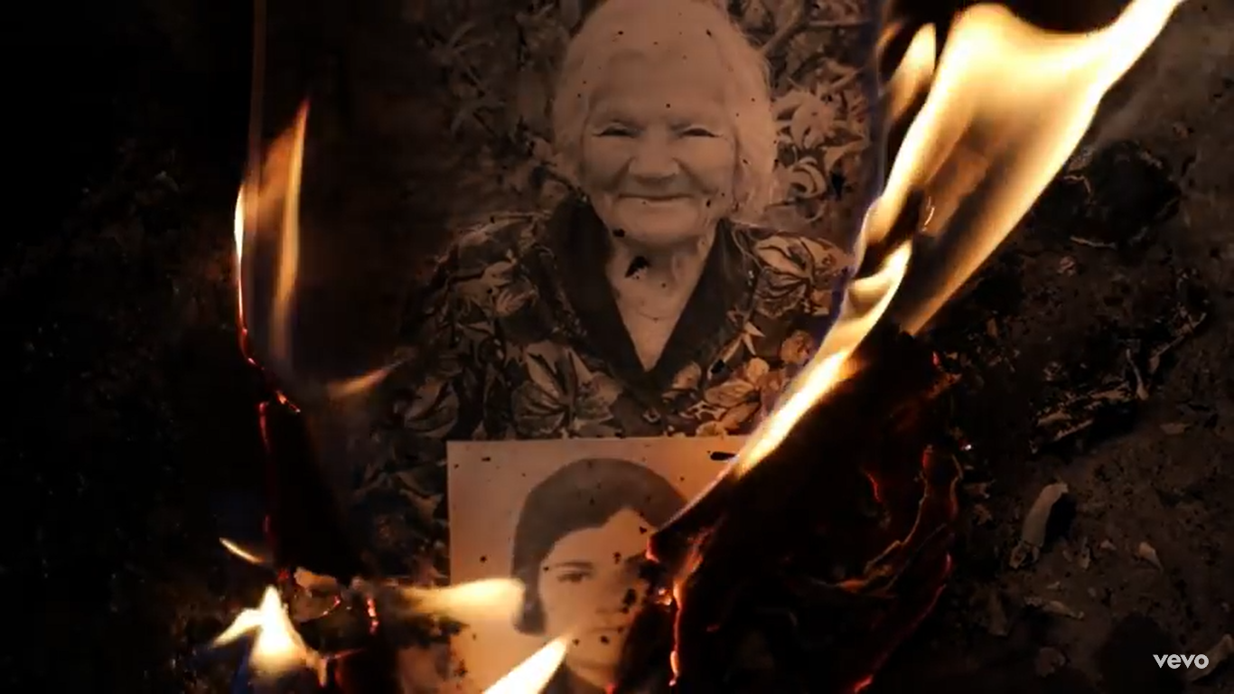

Slide 11
And one promise you made One promise that always remains No matter the price A promise to survive Persevere and thrive And dare to rise once more A promise to survive Persevere and thrive And fill the world with life As we've always done | A učinila jsi jeden slib Jeden slib, který zůstane navždy Bez ohledu na cenu Slib, že přežiješ Vytrváš a budeš prosperovat A odvážíš se znovu povstat Slib, že přežiješ Vytrváš a budeš prosperovat A naplníš svět životem Jako jsme to dělali vždycky

Slide 12
Chris Cornell, 20.7.1964 - 18.5. 2017, „The Promise“, klip na rozloučenou.
Podle Cornellova přání mělo video premiéru na Světový den uprchlíků 20.6. 2017.
https://www.youtube.com/watch?v=tEpwvvyrAJU

Slide 13
Proč člověk potřebuje Boha
Je Bůh nebo není?
Otázka skrývá konflikt mezi materialistickým a idealistickým vysvětlením světa.
(a) Hmota je věčná, z ní se vyvinul člověk, člověk „stvořil“ Boha.
(b) Bůh je věčný, od něj pochází svět i člověk.
Podle pravdivosti buď (a) nebo (b) se odvíjí pojetí člověka.
Je-li pravdivé (b), pak je pravdou to, co o Bohu říká Bible jako Boží zjevení. Jedná se o volbu, jež má důsledky úplně ve všem, například v tom, co je to láska.

Slide 14
Proč člověk potřebuje Boha
Je-li pravdou (a), pak láska není nic než chemie…
Je-li pravdou (b), pak je láska něčím božským, protože Bůh je Láska
Je-li pravdou (b), pak je vše především otázkou biblické antropologie. Jejím základem je Gn 1,26-27 a 2,7.
Z rozboru Gn 2,7 je zřejmé, že člověk je bytostí, potřebující Boha nebo nějakou spiritualitu. Je ovšem pro jeho zdravý vývoj důležité, kdo je jeho Bohem (bohem).

Slide 15
Gn 2,7
⁷ I vytvořil Hospodin Bůh člověka, prach ze země, a vdechl mu v chřípí dech života. Tak se stal člověk živým tvorem.
Člověk jako tělo, duše a duch!

Slide 16
O důležitosti obrazu Boha
Boha nikdy nikdo neviděl. Jsme odkázáni pouze na to, co o něm říká Bible.
Ex 3,14; 34,6-7; J 1 atd.
Jednoznačně, biblický Bůh je Dávání, Milosrdenství, Velkorysost, Láska.
Jaký je náš Bůh, takovými budeme i my. Je-li kdo milován, miluje. Je-li kdo nenáviděn, nenávidí.

Slide 17
O důležitosti obrazu Boha
Ex 20 je si dobře vědomo skutečnosti, které nastanou při uctívání boha či modly. Preambule Desatera (20,1-2) vyjadřuje (1) kdo je Bůh (srov. 20,5) jako ten, který chce, aby člověk zůstal svobodný (2).
Ex 20,3-5 zakazuje, aby člověk sloužil modle (důsledky: Jr 7,31; 19,5-7; Ez 16,21; 20,31; 23,39; Ž 106,37-38).
Ježíš: Mt 5,48; L 6,36; 22,27-27; J 13,15; 15,12-13

Slide 18
Každý člověk potřebuje Boha (boha)
Je-li Bůh, a platí-li tedy Gn 2,7, pak každý člověk potřebuje nějakou spiritualitu. Jak říká sv. Augustin, Fecisti nos ad Te et inquietum est cor nostrum donec requiescat in Te.
Je-li spirituální rozměr člověka „sycen“ správně, zdravě, člověk se rozvíjí. Je-li „sycen“ špatně, člověk je ničen (např. alkohol nebo drogy).

Slide 19
Každý člověk potřebuje Boha (boha)
Jedním ze zdravých prostředků sycení spirituality je zdravé náboženství.
Jediným zdravým náboženstvím je to, jehož Bohem (bohem) je milosrdenství a soucit.
Sociální psychologie (nebo psychologie jako taková) člověku může pomoci, ale „nezahřeje“ ho.
Spiritualita je především budováním vztahu, psychologie či filosofie spíše technikou, jak se vyrovnat sám se svým nitrem a se světem kolem nás.

